Slide 1
{ 공개 와이파이의 위험성
KNUSEC 2017 이은학, 이건우, 박재웅, 신동호

Slide 2
방문자 추적기

Slide 3
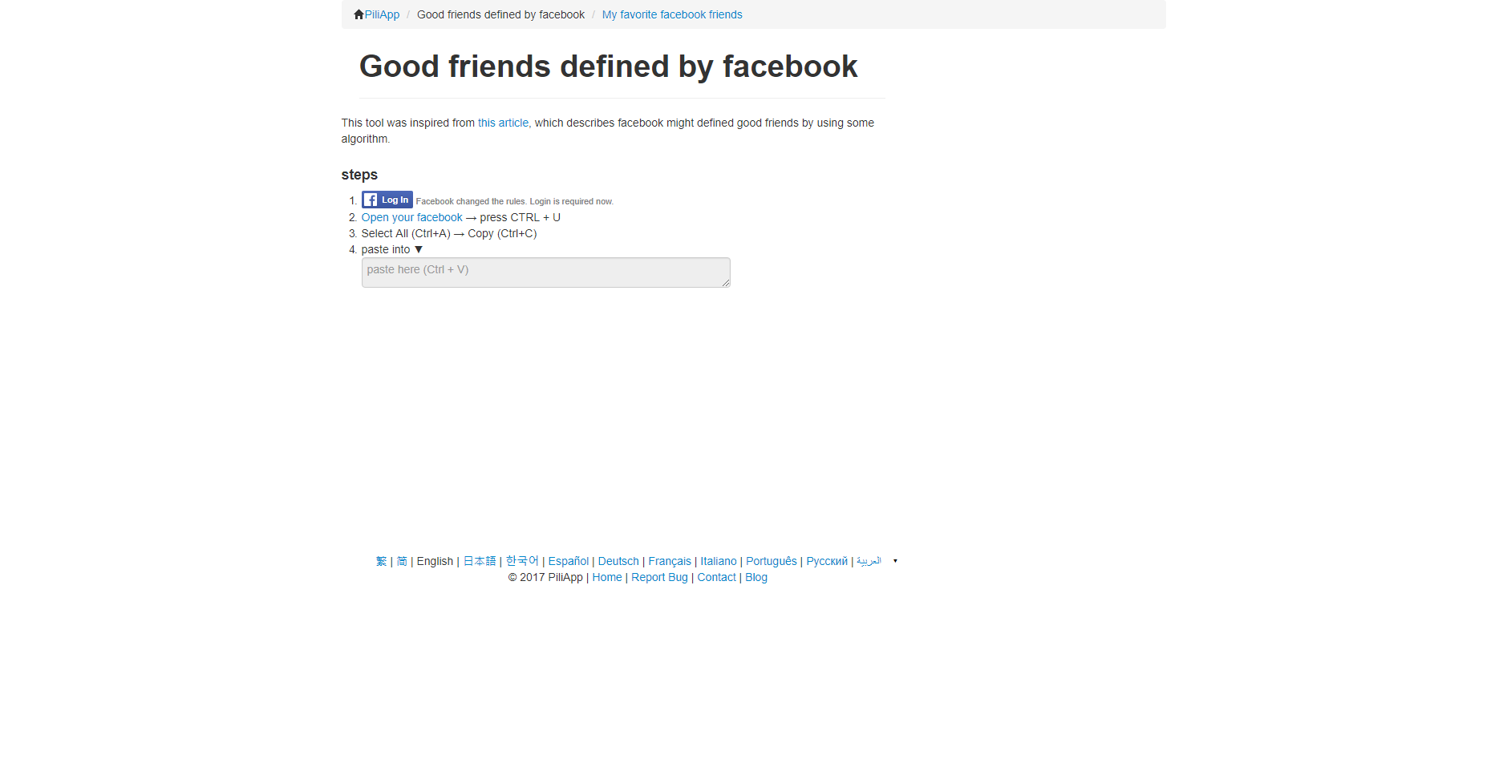
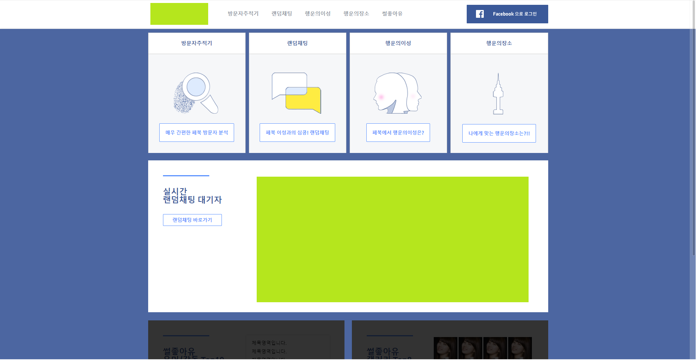
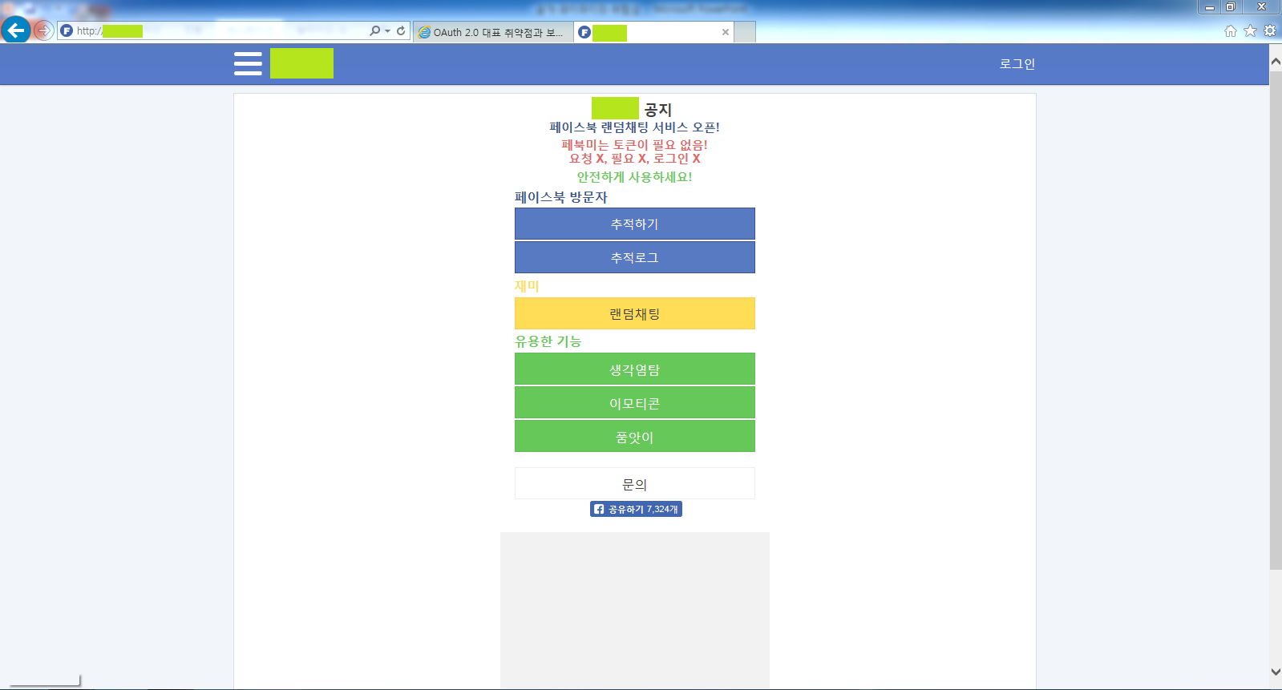
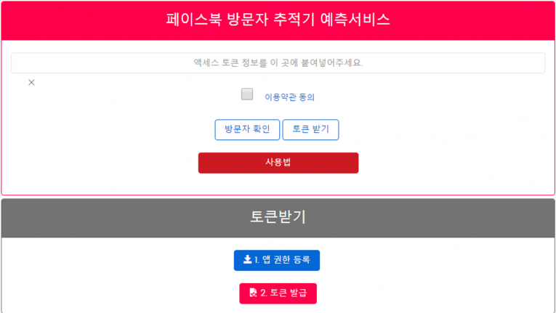
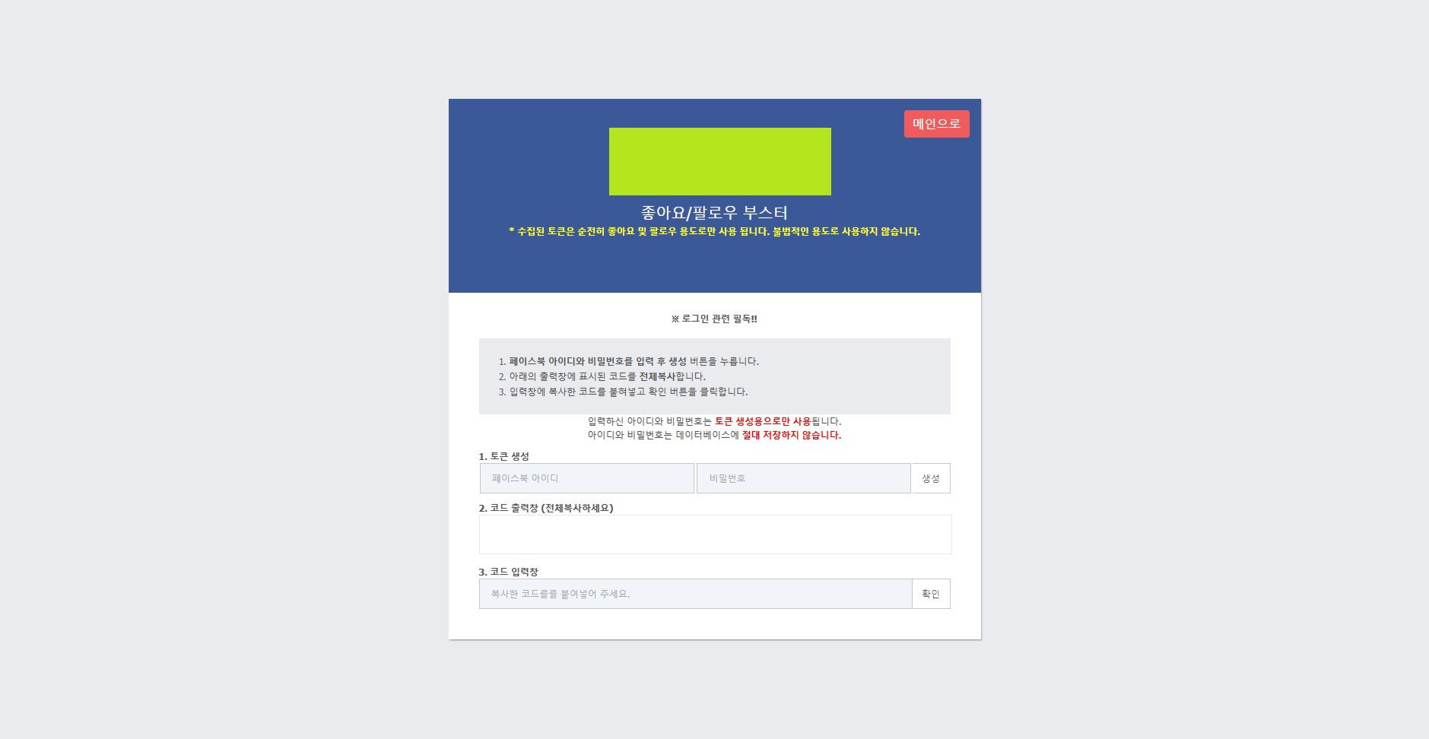
#1 Facebook 토큰탈취
방문자추적기
절친찾기
스토커찾기
랜덤채팅
좋아요 부스터
팔로워 부스터
친구 관리하기
유령친구 삭제하기
타임라인 염탐하기
차단 확인하기

Slide 4
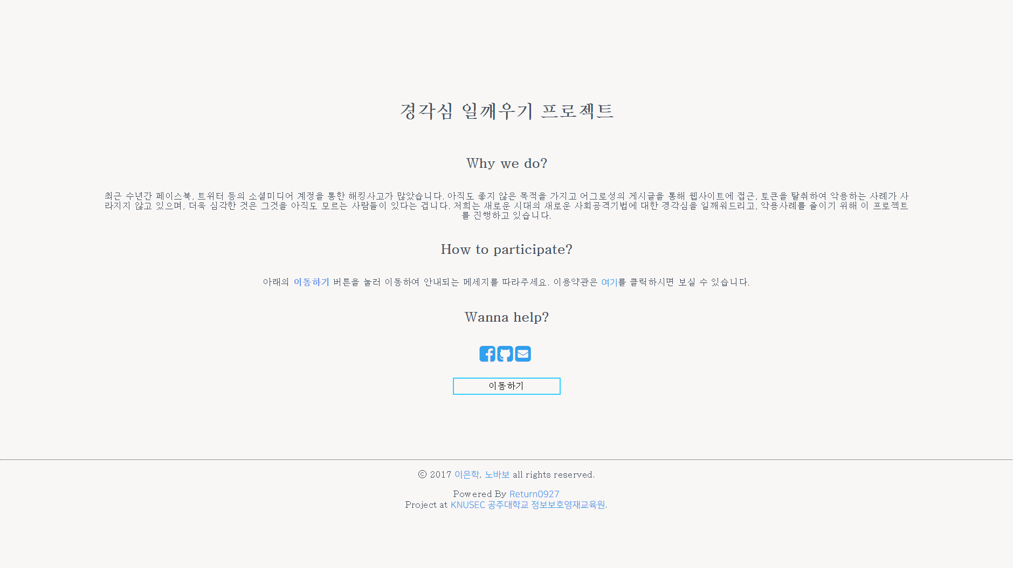


Slide 5
ARP Spoofing

Slide 6
#2 ARP Spoofing?
공개 와이파이의 위험성
스푸핑이란 무엇인가
ARP란 무엇인가

Slide 7
#2-1 Send ARP Packet
공개 와이파이의 위험성
ARP Spoofing?
Target
Hacker
ARP
Packet
Target
Target
해커가 브로드캐스트로 ARP패킷을

Slide 8
#2-2 Fake Gateway
공개 와이파이의 위험성
ARP Spoofing?
Hacker
?
Data
Target
Gateway
해커의 어드레스가 기존 게이트웨이의 어드레스로

Slide 9
#2-3 Structure
공개 와이파이의 위험성
ARP Spoofing?
Hacker
Target
Gateway
최종 구조가 대충 이렇고 나는 지금 졸리다

Slide 10

#3-1 ARP Spoofing 시연영상
공개 와이파이의 위험성

Slide 11
#3-2 죄송합니다
공개 와이파이의 위험성
컴퓨터 밀고나서 자료ㅕ 있는게 생각나서
긴급하게 만들었으니 양해부탁

Slide 12
#3-3 죄송합니다
공개 와이파이의 위험성
디자인도 솔직히 생각이 안나서 조금 대충하긴 했습니다
10분내로 자러가지 않으면 내일 활동에 지장이 와서 양해부탁 그래도 나름 인포그래픽도 하고 열심히 했음 나름

Slide 13
감사합니다
Thanks for watching

